Slide 1



Применение системы защиты Secret Net Studio

Slide 2

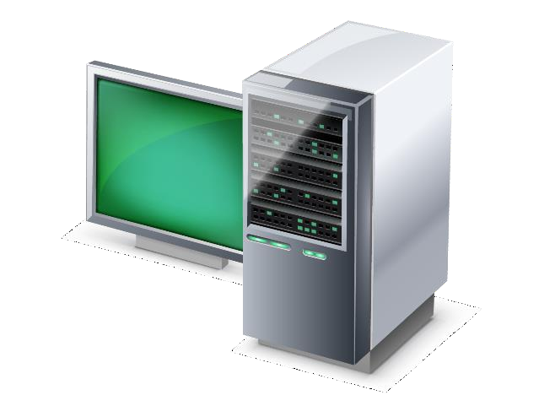
ЗАЩИТА РАБОЧИХ СТАНЦИЙ И СЕРВЕРОВ
Трудности многовендорной защиты:
Антивирус
от вендора №1
Несогласованная работа защитных подсистем – конфликты
в работе СЗИ и снижение общего уровня ИБ
Шифрование дисков
от вендора №4
СЗИ от НСД
от вендора №2
Отсутствие ответственности вендоров по решению проблем совместимости продуктов
Высокая нагрузка на защищаемые компьютеры ввиду избыточности собираемой разными СЗИ информации
Высокая стоимость администрирования и обучения
персонала работе с СЗИ
HIPS/NIPS
не защищено
Firewall
от вендора №3
Дополнительная нагрузка на службы ИТ и ИБ
по консультированию и решению проблем пользователей
Проблемы масштабирования многовендорного решения
VPN-клиент
от вендора №3
Высокая совокупная стоимость продуктов

Slide 3

SECRET NET STUDIO
Защита от НСД к инфоресурсам компьютеров | Контроль подключаемых к компьютеру устройств
Сетевая защита (межсетевой экран и авторизация сетевых соединений) | Централизованное развертывание, управление и мониторинг | Защита от вирусов и вредоносного ПО
Безопасная (изолированная) среда | Защита дисков и шифрование | Доверенная (программная) среда

Slide 4




SECRET NET STUDIO
Связать воедино локальную защиту и защиту сетевой инфраструктуры
Концепция
продукта
Централизованно управлять средствами защиты, имеющимися в организации
Оперативно реагировать на всесторонние атаки
и события НСД
Полноценно обезопасить деятельность организации от злоумышленников – внешних и внутренних

Slide 5


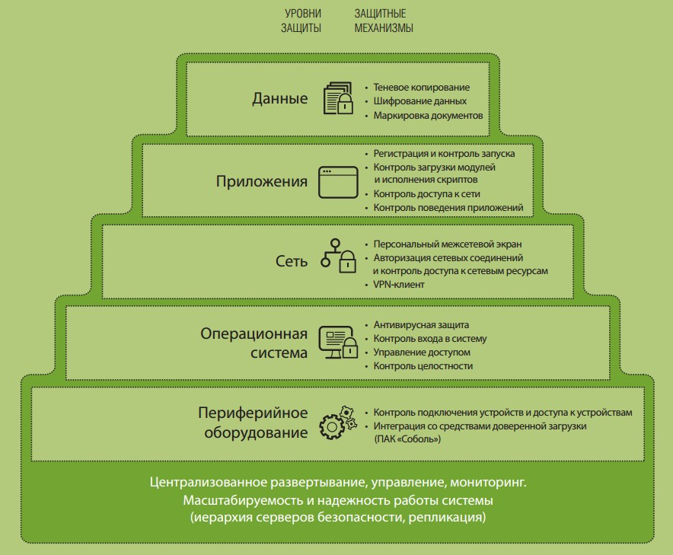
КОМПЛЕКСНАЯ ЗАЩИТА НА 5 УРОВНЯХ

Slide 6

СООТВЕТСТВИЕ ТРЕБОВАНИЯМ РЕГУЛЯТОРОВ
При определенных вариантах настройки система Secret Net Studio обеспечивает соответствие требованиям:
для ГИС (приказ ФСТЭК №17);
для ИСПДн (приказ ФСТЭК №21);
Банка России для ИС и АС финансовых организаций (ГОСТ Р 57580.1-2017, РС БР ИББС-2.8-2015 от 01.05.2015);
для АСУ ТП (приказ ФСТЭК №31);
для значимых объектов КИИ (приказ ФСТЭК №239);
по нейтрализации банками угроз безопасности, актуальных при обработке биометрических персональных данных.

Slide 7
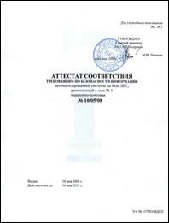


СЕРТИФИКАТЫ SECRET NET STUDIO
ФСТЭК России:
по 4 уровню доверия,
по 5 классу защищенности СВТ,
по 4 классу защиты СКН (ИТ.СКН.П4.ПЗ),
по 4 классу защиты САВЗ (ИТ.САВЗ.А4.ПЗ, ИТ.САВЗ.Б4.ПЗ, ИТ.САВЗ.В4.ПЗ, ИТ.САВЗ.Г4.ПЗ),
по 4 классу защиты МЭ тип "В" (ИТ.МЭ.В4.ПЗ),
по 4 классу защиты СОВ (ИТ.СОВ.У4.ПЗ),
может применяться в АС до класса 1Г включительно, ИСПДн до УЗ1 включительно, ГИС до 1 класса включительно, АСУ ТП до 1 класса включительно.
ФСБ России:
для класса АК3 при совместном использовании
с АПМДЗ соответствующего класса.
Минобороны России:
дополнительная сертификация в системе сертификации
СЗИ Минобороны России не требуется.

Slide 8
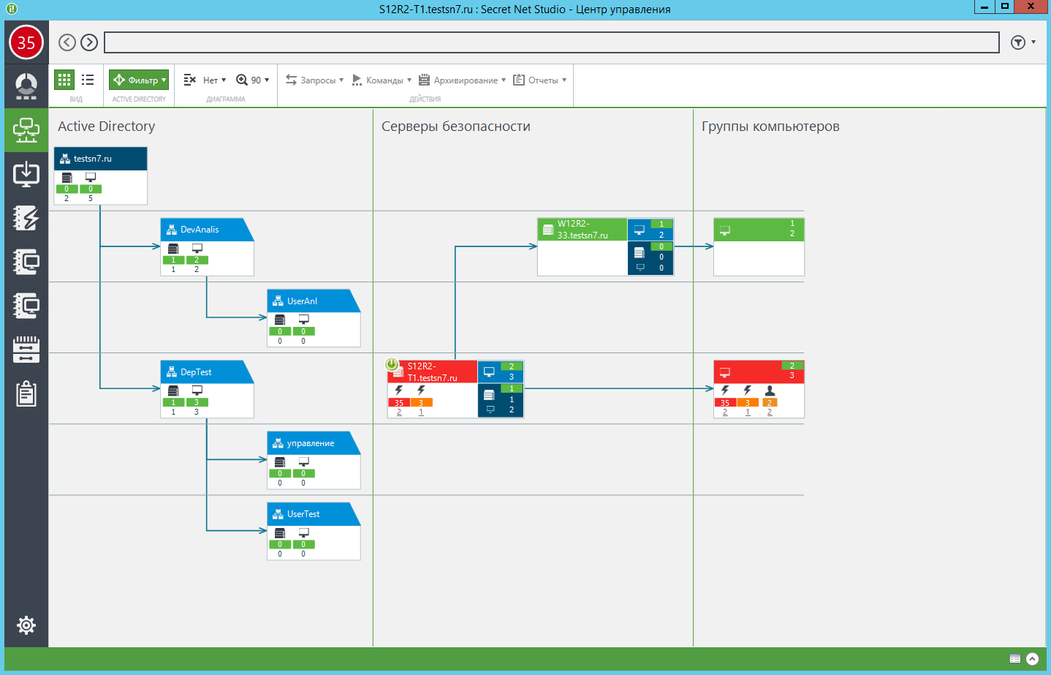
СЦЕНАРИИ ИСПОЛЬЗОВАНИЯ
Возможность построения иерархии серверов безопасности SNS.
Обеспечение безопасности работы отдельных подразделений с соответствующей конфиденциальной информацией (бухгалтерия, финансовая служба, БД клиентов и т.д.).
Защита на уровне данных (хранение информации в зашифрованных контейнерах и теневое копирование).
Защита на уровне приложений (ЗПС).
Защита на уровне сети (межсетевой экран и авторизация сетевых соединений).
Защита на уровне ОС (усиленный вход в систему, антивирус, дискреционный
контроль доступа, затирание информации, контроль устройств, контроль печати).
Защита филиальной сети

Slide 9


ИНТЕРФЕЙС
Панель инструментов
Поле объектов, политик, настроек
Текущие события журнала сервера

Slide 10
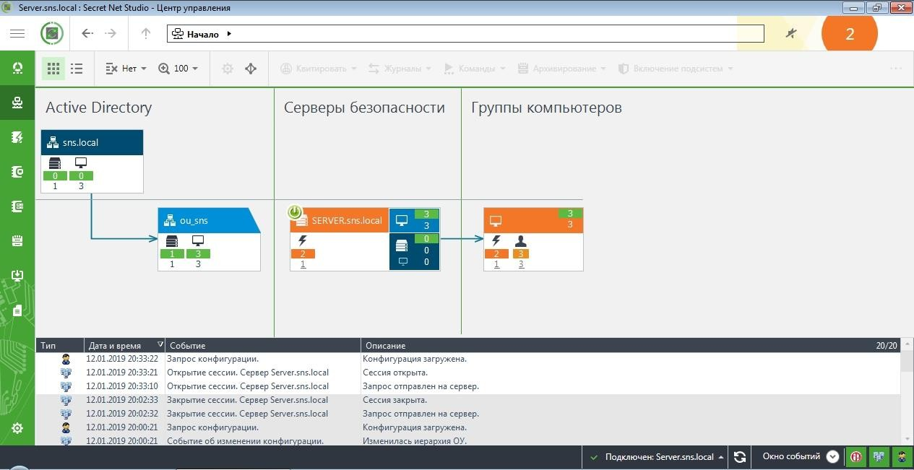

ИНТЕРФЕЙС
Навигация
Панель инструментов
Поле объектов, политик, настроек
Текущие события журнала сервера
Настройки подключения и отображения
настройки центра управления

Slide 11




СЦЕНАРИИ ИСПОЛЬЗОВАНИЯ
Обособленное рабочее место

Slide 12
СЦЕНАРИИ ИСПОЛЬЗОВАНИЯ
Компьютер надежно защищен от внешних вторжений и вредоносного ПО, информация защищена на случай кражи оборудования.
Защита на уровне данных (хранение информации в зашифрованных контейнерах).
Защита на уровне приложений (замкнутая программная среда).
Защита на уровне сети (контроль трафика и защита передачи конфиденциальной информации, обнаружение и предотвращение вторжений).
Защита на уровне ОС (антивирус, затирание
данных).
Обособленное рабочее место

Slide 13
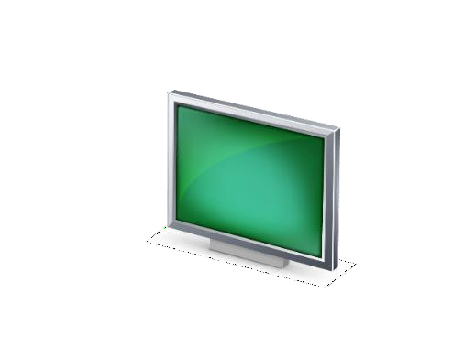
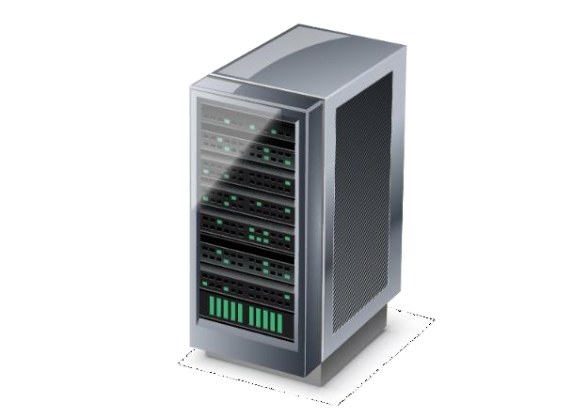
СЦЕНАРИИ ИСПОЛЬЗОВАНИЯ
Надежное разграничение доступа к терминальному серверу с разделением для пользователей правил сетевого доступа к конфиденциальной и неконфиденциальной информации.
Защита на уровне данных (теневое копирование, отслеживание действий отдельного пользователя).
Защита на уровне сети (межсетевой экран, авторизация сетевых соединений, обнаружение и предотвращение вторжений от недоверенных компьютеров и внешних источников).
Защита на уровне ОС (усиленный вход в систему, антивирус, контроль устройств, изоляция модулей – запрет взаимодействия между процессами разных пользователей).
Защита терминального сервера

Slide 14
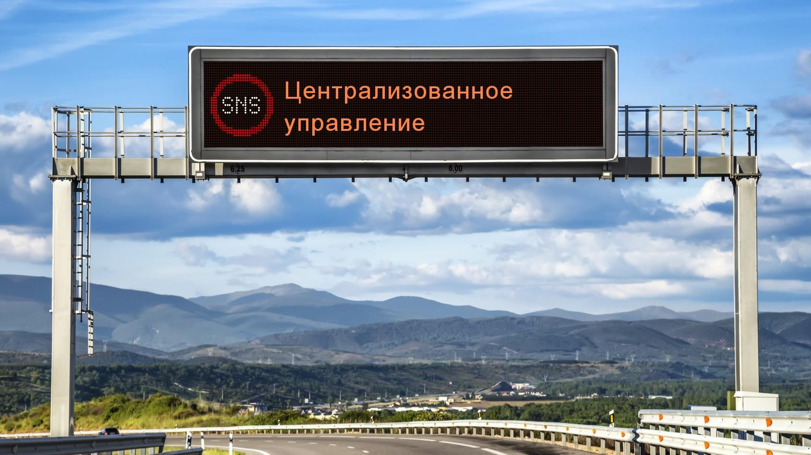
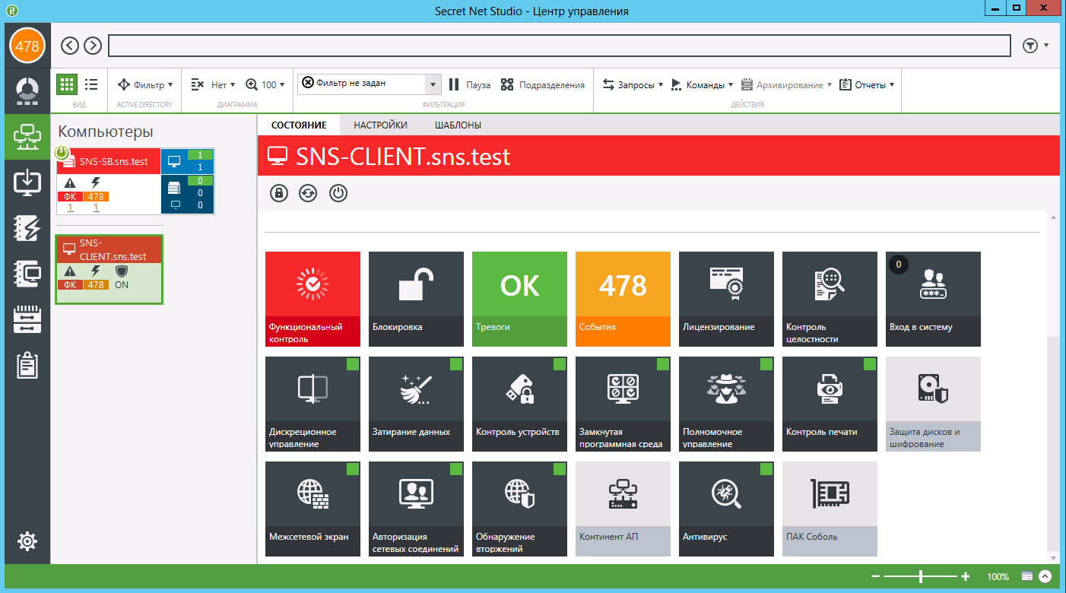
ЦЕНТРАЛИЗОВАННОЕ УПРАВЛЕНИЕ

Slide 15
ЦЕНТРАЛИЗОВАННОЕ УПРАВЛЕНИЕ
Политики для управления настройками защитных компонентов, поддержка иерархии.
«Плиточный» интерфейс для обзора
модулей защиты.
Два типа оперативных команд:
общие (блокировка станции, применение политик, выключение и т.д.) и специализированные (по модулям защиты).
Управление основными настройками из панели статуса.
Быстрый переход к политикам и полным настройкам.

Slide 16

ПРИВИЛЕГИИ

Slide 17
ПРИВИЛЕГИИ
Привилегии для работы с программой управления
Управление привилегиями пользователей для работы с программой управления осуществляется в группе "Привилегии пользователей". Группа присутствует при выборе сервера безопасности.
Пользователям и группам пользователей могут быть назначены следующие привилегии:
"Просмотр информации" — привилегия для подключения к серверу безопасности и просмотра информации, построения отчетов, просмотра списка карантина антивируса;
"Редактирование иерархии и параметров объектов" — привилегия для редактирования конфигурации объектов и управления параметрами в разделе "Параметры";
"Выполнение оперативных команд" — привилегия на выполнение команд оперативного управления;
"Редактирование политик" — привилегия для управления параметрами в разделах "Политики" и "Регистрация событий";
"Квитирование сообщений о тревогах" — привилегия на выполнение команд квитирования событий тревоги;
"Сбор журналов по команде" — привилегия на выполнение внеочередной передачи локальных журналов компьютеров;
"Архивирование/восстановление журналов" — привилегия на выполнение процедур архивирования или восстановления централизованных журналов;
"Загрузка СПС из файла" — привилегия на выполнение команды загрузки в базу сервера безопасности собранных сведений о состоянии программной среды компьютера;
"Утверждение паспорта ПО" — привилегия на выполнение команды утверждения проекта паспорта в качестве текущего паспорта компьютера;
"Синхронизация базы данных паспортов ПО" — привилегия на выполнение команды синхронизации сведений о паспортах, расположенных на сервере безопасности;
"Удаление паспорта ПО" — привилегия на выполнение команды удаления паспортов, кроме текущего утвержденного паспорта;
"Редактирование политик самозащиты" — привилегия для управления параметрами механизма самозащиты.
По умолчанию все перечисленные привилегии предоставлены пользователям, входящим в группу администраторов домена безопасности. При необходимости привилегии можно назначить и другим учетным записям, исключая привилегию "Редактирование иерархии и параметров объектов" — данная привилегия в обязательном порядке предоставляется только для группы администраторов домена безопасности.

Slide 18
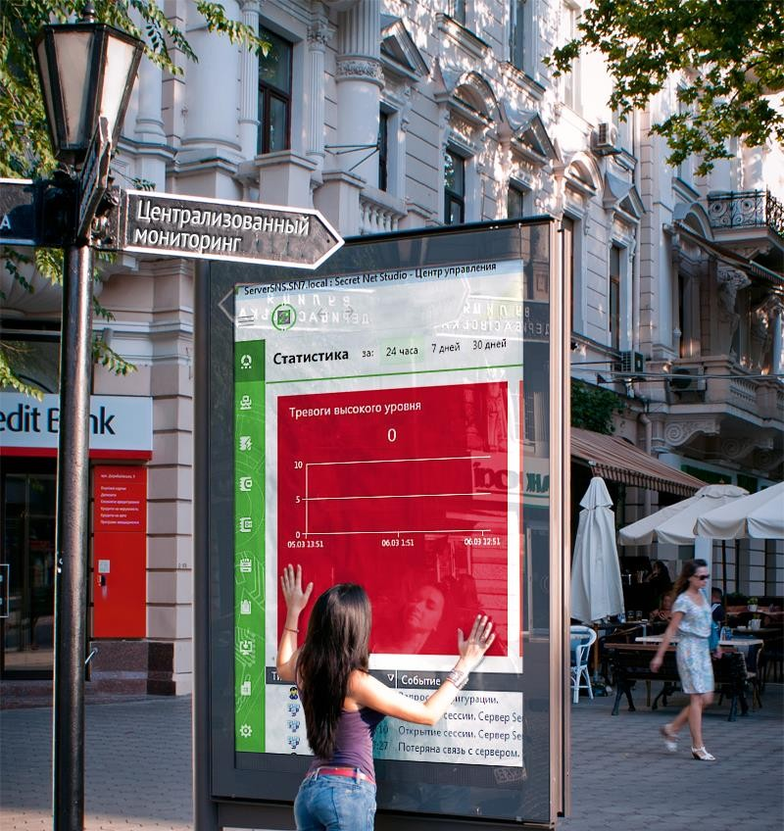

Slide 19
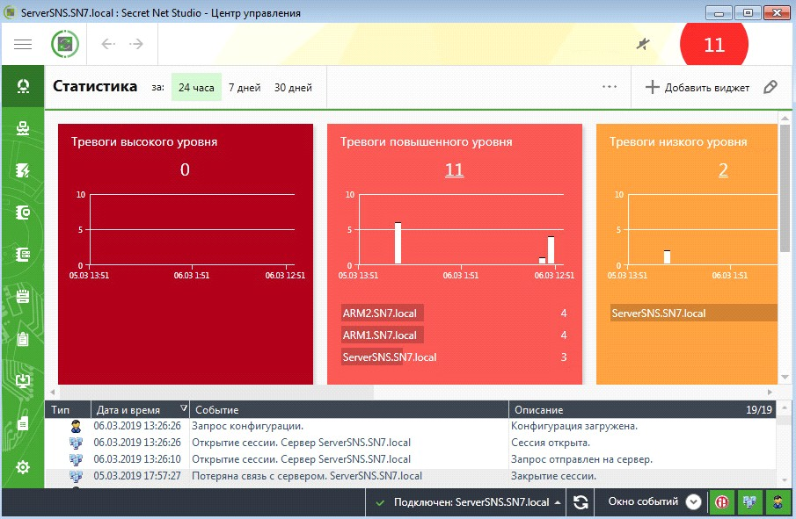
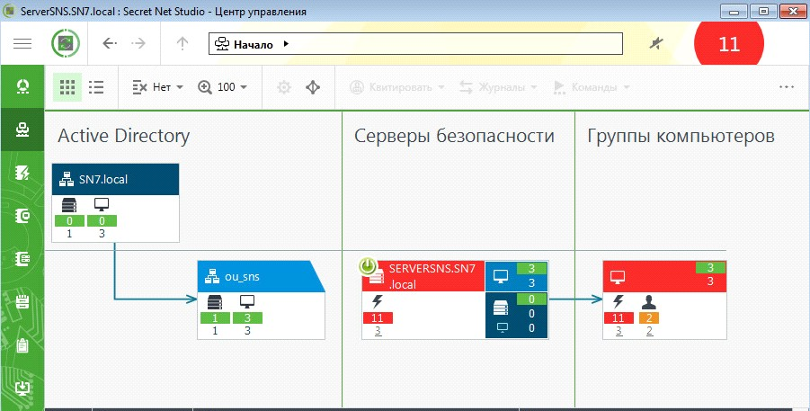
ЦЕНТРАЛИЗОВАННЫЙ МОНИТОРИНГ
Общий мониторинг защищенности системы.
Разбиение защищаемых компьютеров на группы для наблюдения и раздельного отображения состояний.
Оперативная передача событий НСД и других важных событий на панель мониторинга, по e-mail или SNMP.
Тревоги – отдельный тип событий высокой степени важности.
Возможность квитирования событий – проставления отметок о прочтении и добавления комментариев к событиям.

Slide 20
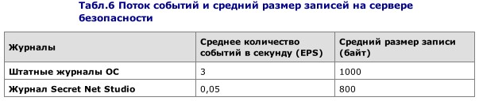
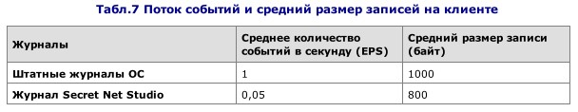
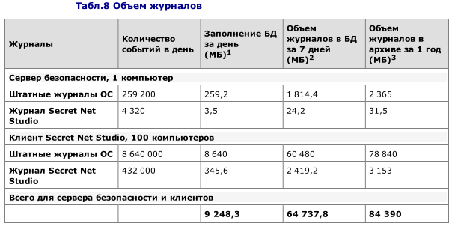
Объёмы журналов

Slide 21
ПРЕИМУЩЕСТВА SECRET NET STUDIO
Единый агент безопасности
Отсутствие конфликтов между различными защитными подсистемами.
Снижение общей нагрузки на защищаемый компьютер за счет отсутствия дублирования функций.
Снижение сложности защищаемой системы
Сокращение «зоопарка» и простота обеспечения согласованной работы различных защитных подсистем.
Возможность создания единой политики безопасности для всей организации или отдельных политик
безопасности по отделам, уровням обрабатываемой информации или филиалам,
с автоматическим применением политики для всех защищаемых компьютеров.
Скорость реакции на угрозы
Возможность оперативно изменить глобальную политику из одной точки, чтобы при обнаружении инцидентов информационной безопасности мгновенно противостоять возникающим угрозам.
Экономическая составляющая
Единая архитектура и единая консоль облегчают освоение новых защитных подсистем, снижаются затраты на обучение персонала и количество задействованных сотрудников.
Покомпонентное лицензирование, возможность покупки только нужных защитных механизмов.
Возможность расширения лицензии и дозакупки компонентов.
Объемные скидки по количеству лицензий и количеству компонентов в них.

Slide 22
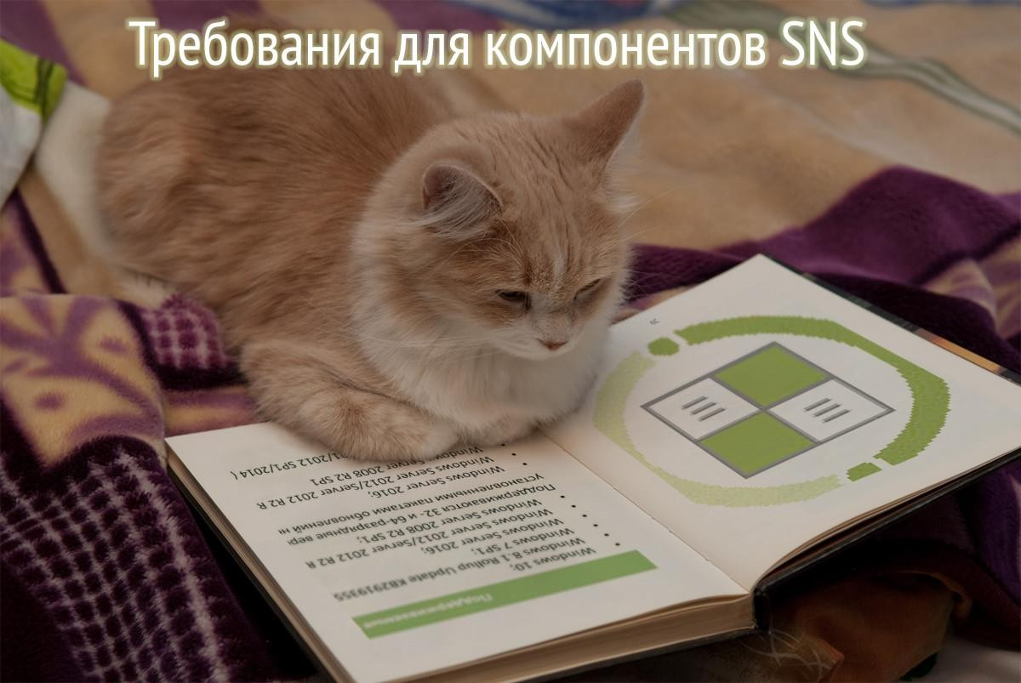
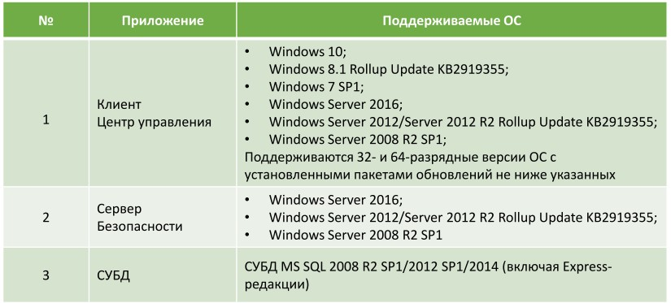
ТРЕБОВАНИЯ

Slide 23
ТРЕБОВАНИЯ

Slide 24
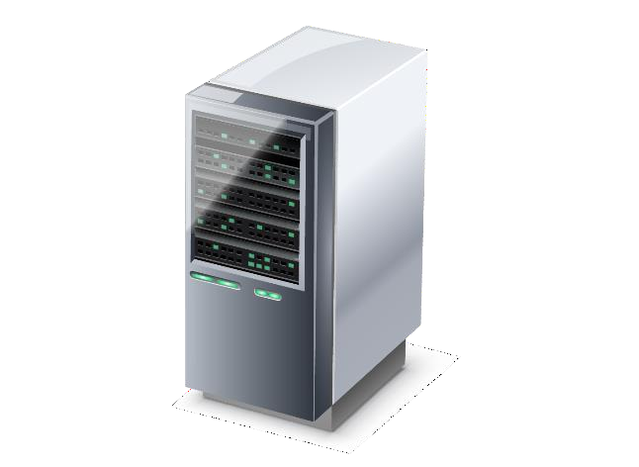
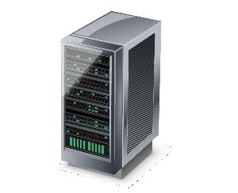
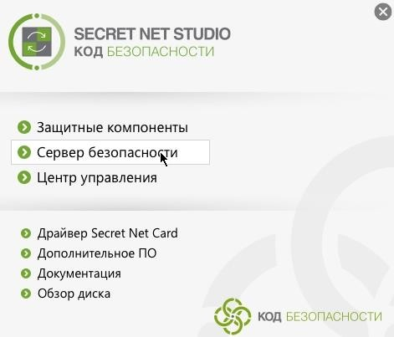



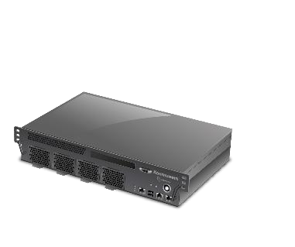




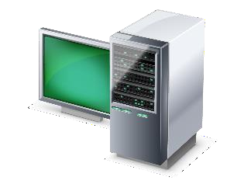
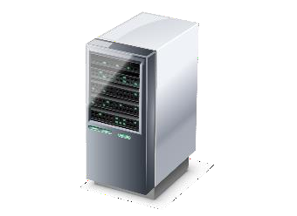
ПРОГРАММНЫЕ ПАКЕТЫ (СЕТЕВОЙ РЕЖИМ)
AD DC
Сервер безопасности
Клиент
(АРМ)
Маршрутизатор
Средства локального управления
Клиент SNS
Клиент (АРМ)
СБ SNS
ЦУ SNS
Средства централизованного управления
Центр управления
Клиент (сервер)

Slide 25
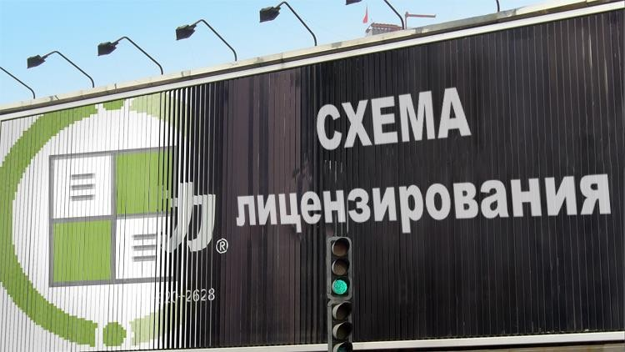
СХЕМА ЛИЦЕНЗИРОВАНИЯ

Slide 26























СХЕМА ЛИЦЕНЗИРОВАНИЯ
Защита от НСД (затирание данных, Паспорт ПО, полномочное управление доступом, дискреционное управление доступом, ЗПС).
Бессрочные лицензии
Срочные лицензии
Контроль устройств (контроль устройств, контроль печати).
Защита дисков и шифрование.
Персональный межсетевой экран (ПМЭ, авторизация сетевых соединений).
Антивирус.
Средство обнаружения вторжений (NIPS).
Безопасная (изолированная) среда.
Доверенная среда.
Базовая защита
от НСД (входит во все лицензии)
СЗИ от НСД
ПМЭ
Контроль устройств
Доверенная среда
Защита дисков и шифрование контейнеров
Безопасная среда
Полнодисковое шифрование
Антивирус
СОВ
Установочный комплект
*Срочные лицензии – стандартно на 1 год, технически допустим любой срок

Slide 27
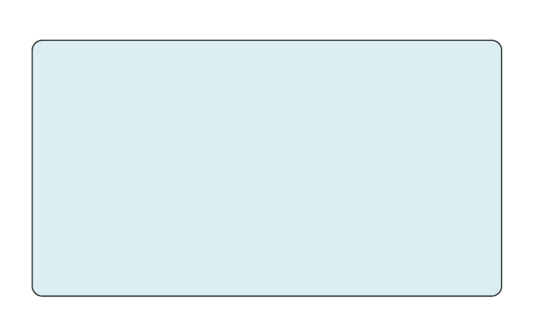


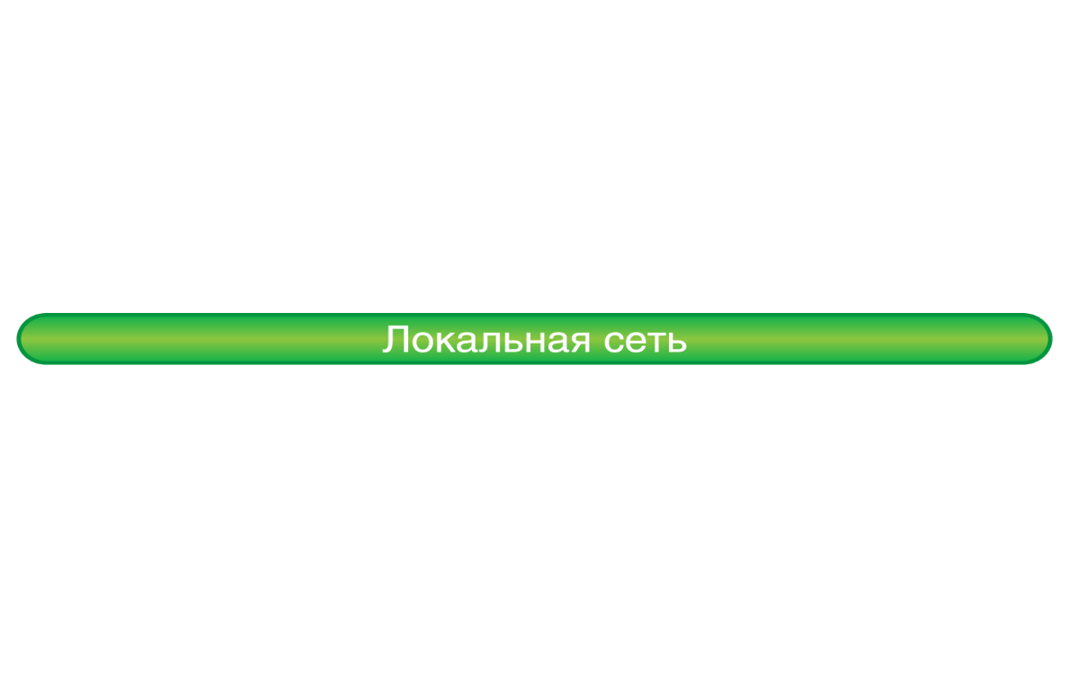
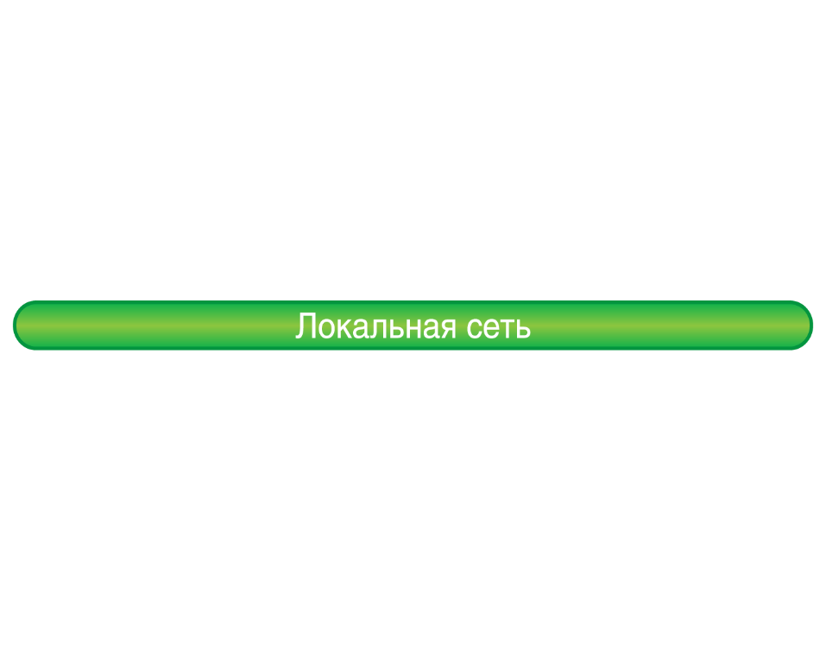


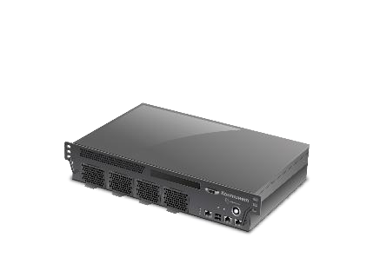
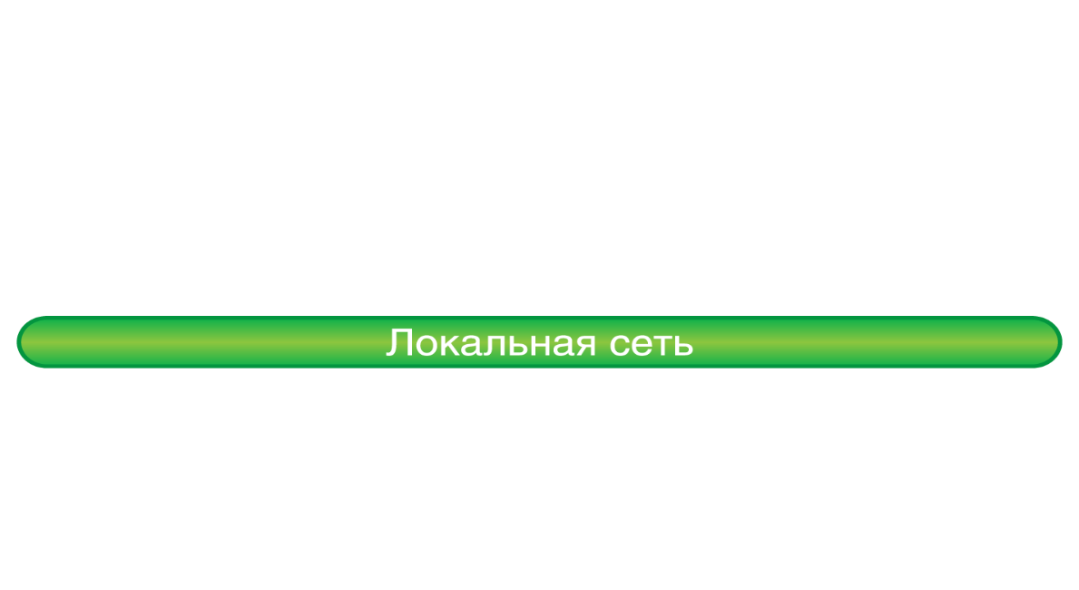

ПРОГРАММНЫЕ ПАКЕТЫ (СЕТЕВОЙ РЕЖИМ)
AD
Клиенты
AD
Маршрутизатор
Центр
Сервер
управления
безопасности

Slide 28
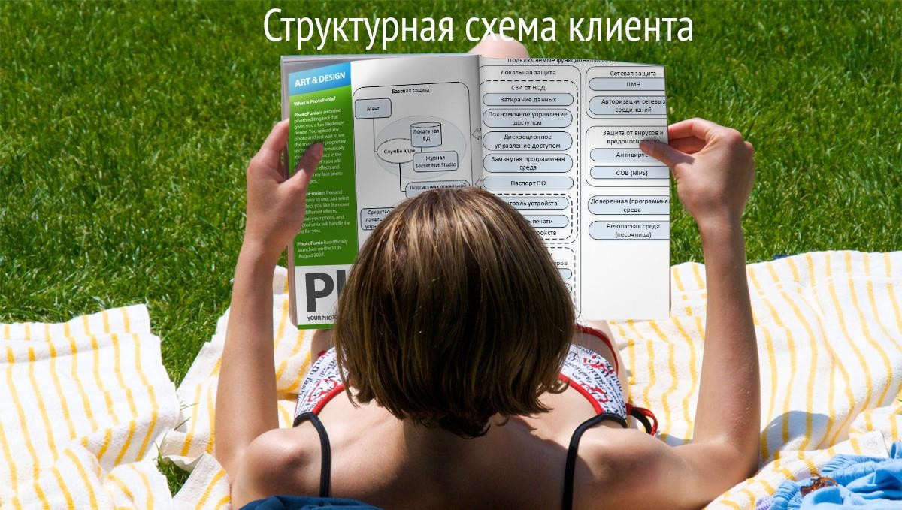
СТРУКТУРНАЯ СХЕМА КЛИЕНТА

Slide 29












































СТРУКТУРНАЯ СХЕМА КЛИЕНТА
Подключаемые функциональные компоненты
Локальная защита
Сетевая защита ПМЭ
СЗИ от НСД
Затирание данных
Базовая защита
Авторизация сетевых соединений
Агент
Полномочное управление доступом
Дискреционное управление доступом
Защита от вирусов и вредоносного ПО
Локальная БД
Замкнутая программная среда
Антивирус
Служба ядра
Журнал
Secret Net Studio
СОВ (NIPS)
Паспорт ПО
Контроль устройств
Доверенная (программная)
среда
Подсистема локальной аутентификации
Контроль печати Контроль устройств
Безопасная среда (песочница)
Средство локального управления
Подсистема контроля целостности
Подсистема работы с аппаратной поддержкой
Защита дисков и шифрование контейнеров
Защита дисков
Подсистема самозащиты
Шифрование контейнеров
Полнодисковое шифрование

Slide 30

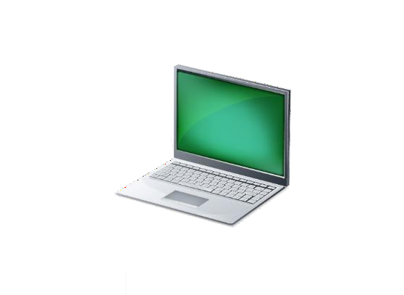

Структура Сервера Безопасности (СБ)
Сервер Аутентификации
Сервер безопасности
Клиенты
Сервер
Оперативного управления
Центр Управления
БД AD LDS
БД MS SQL

Slide 31

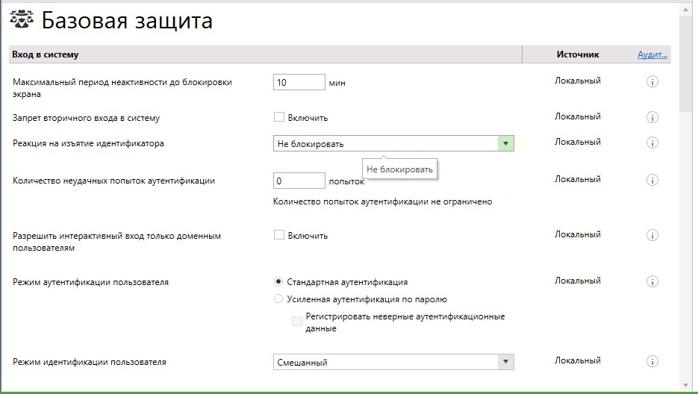
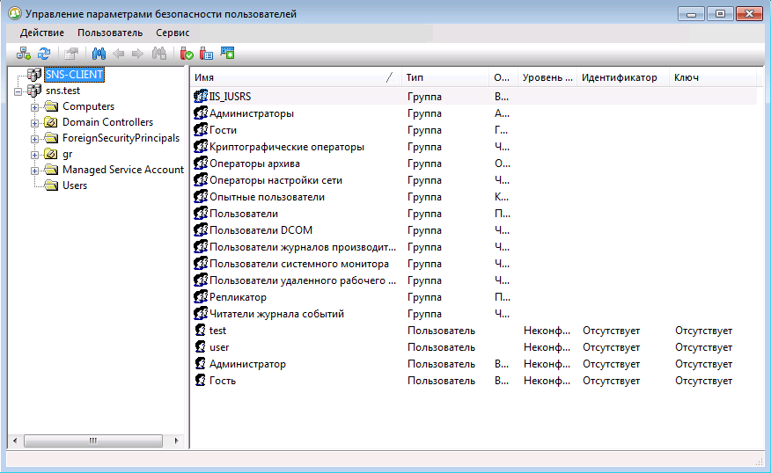
МЕХАНИЗМЫ ЗАЩИТЫ
Усиленный вход в систему
Поддержка двухфакторной аутентификации
и электронных идентификаторов eToken, Rutoken, ESMART, JaCarta, Guardant ID, vdToken, R301 Foros и iButton.
Собственная усиленная парольная аутентификация
и парольные политики.
Политики блокировки сеанса при неактивности или изъятии идентификатора.
Работа с локальными и доменными пользователями, поддержка терминальных серверов и VDI.
Гибкие настройки ограничения доступа – запрет вторичного входа (RunAs), запрет входа локальными пользователями и т.д.
Собственная программа управления
пользователями.

Slide 32

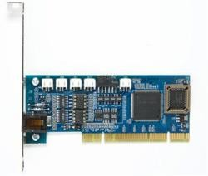
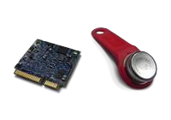
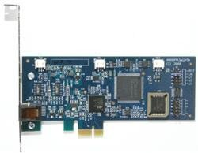

УРОВЕНЬ ПЕРИФЕРИЙНОГО ОБОРУДОВАНИЯ
Интеграция с ПАК «Соболь»
Возможность сквозной аутентификации и управления входом в ПАК «Соболь» из Secret Net Studio.
Возможность настройки заданий на контроль целостности для ПАК «Соболь» из интерфейса Secret Net Studio.
Получение журналов из ПАК «Соболь».
Работа с идентификаторами iButton (поддерживаемые типы DS1992 – DS1996), подключенными
к ПАК «Соболь».

Slide 33
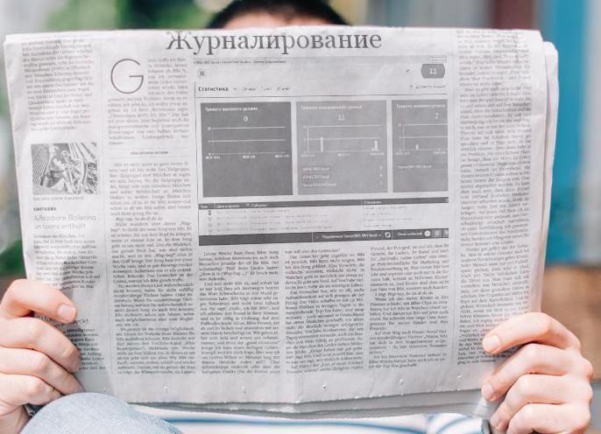

Slide 34
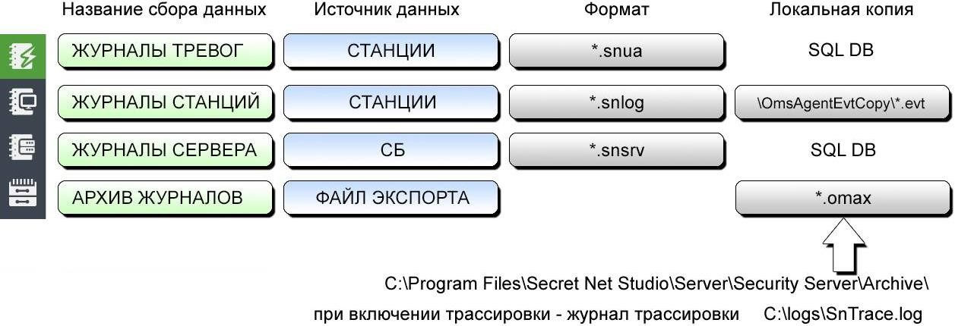
ВИДЫ ЖУРНАЛОВ
Регистрация событий
Журнал Secret Net Studio:
  регистрируются все возможные события, кроме некоторых событий категории "Контроль приложений", "Контроль целостности" и "Дискреционный доступ";
  подробная информация для анализа и контроля работы механизмов;
  единый формат журналов SNS и Windows;
— Возможность настройки перечня регистрируемых событий и параметров их хранения.
─
─
Тревоги – отдельный тип событий высокой степени важности.
Возможность квитирования событий – проставления отметок о прочтении и добавления комментариев к событиям.

Slide 35
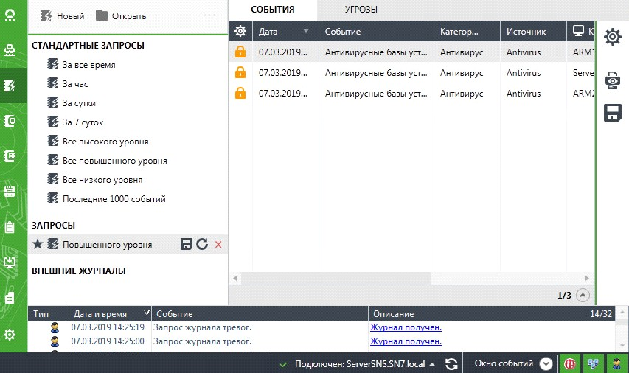
МЕХАНИЗМЫ ЗАЩИТЫ
Регистрация событий
Журнал Secret Net Studio:
  регистрируются все возможные события, кроме некоторых событий категории "Контроль приложений", "Контроль целостности" и "Дискреционный доступ";
  подробная информация для анализа и контроля работы механизмов;
  единый формат журналов SNS и Windows;
  Возможность настройки перечня регистрируемых событий и параметров их хранения.
Тревоги – отдельный тип событий высокой степени важности.
Возможность квитирования событий – проставления отметок о прочтении
и добавления комментариев к событиям.

Slide 36

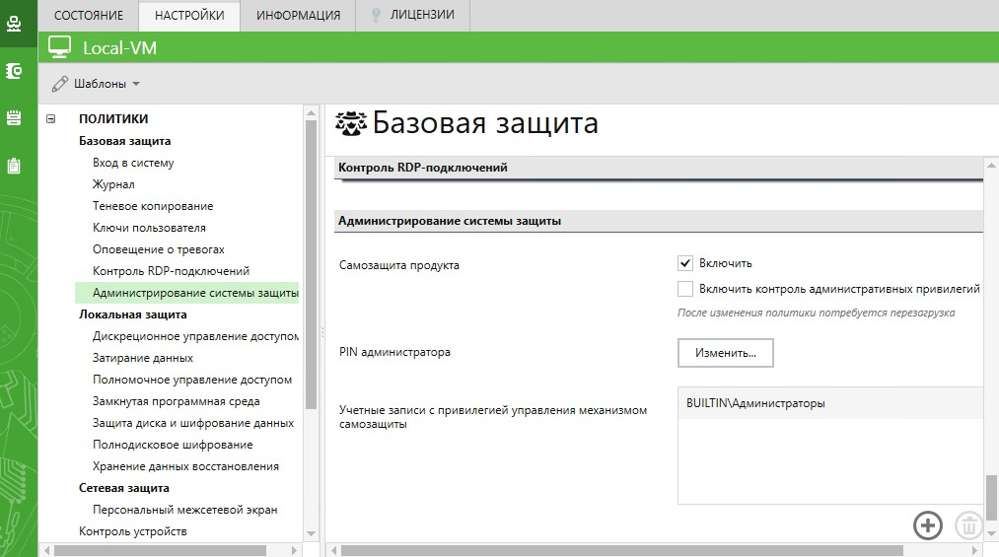
МЕХАНИЗМЫ ЗАЩИТЫ
Самозащита
Предотвращение несанкционированной остановки критических служб и процессов.
Предотвращение выгрузки драйверов Secret Net Studio.
Обеспечение защиты программных модулей и ключей системного реестра от несанкционированной модификации или удаления.
Регистрация событий в журнале.
snsshell selfprot deactivatesd

Slide 37
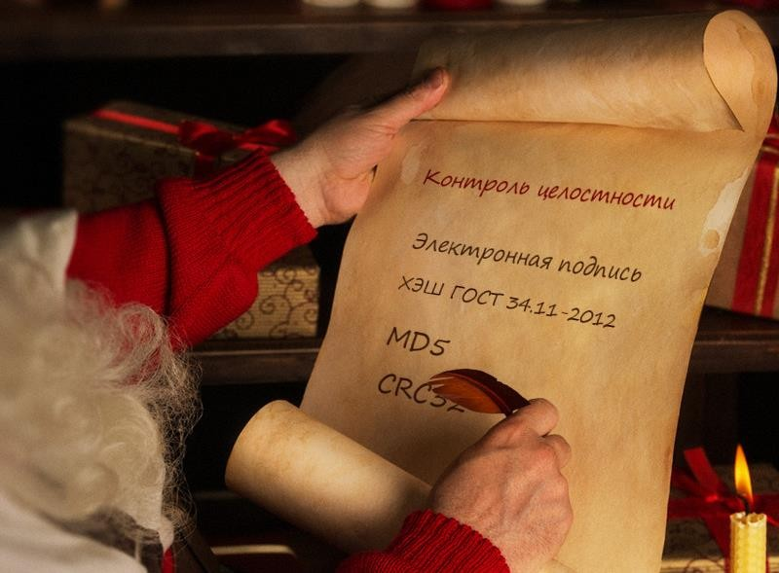


Slide 38

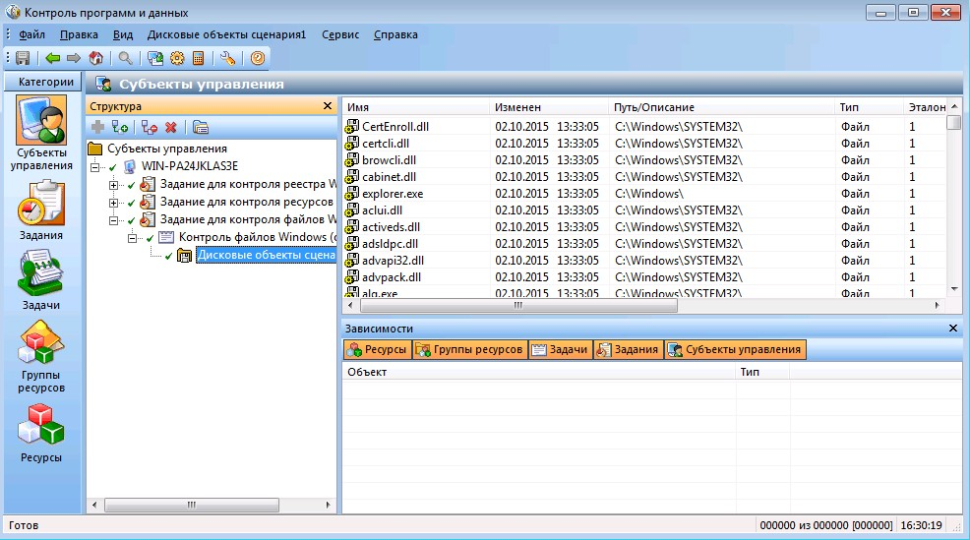
МЕХАНИЗМЫ ЗАЩИТЫ
Контроль целостности
Возможность контроля файлов, директорий и
реестра.
Алгоритмы – CRC, ЭП, хэш, имитовставка, полное совпадение (с восстановлением), встроенная ЭП (Microsoft Authenticode).
Проверка наличия, целостности содержимого,
неизменности прав доступа и атрибутов.
Контроль при загрузке ОС, при входе пользователя, по расписанию.
Реакция – игнорировать, заблокировать компьютер, восстановить из эталона, восстановить с блокировкой, принять как эталон.
Модель данных – иерархический список объектов с описанием связей между ними, который хранит всю информацию об объектах, методах и расписании контроля.

Slide 39
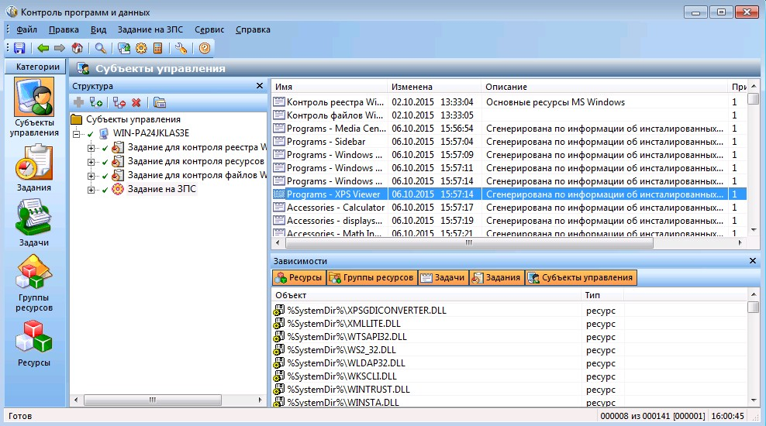
МЕХАНИЗМЫ ЗАЩИТЫ
Замкнутая программная среда и механизм изоляции процессов
"Белый" список разрешенных к запуску
приложений.
Автоматическое построение списка разрешенных приложений по ярлыкам из главного меню, событиям журнала и из списка установленных приложений.
Контроль целостности и неизменности запускаемых приложений.
Автоматическое построение зависимостей приложений от других бинарных файлов (библиотек и т.д.).
Контроль скриптов Active Scripts.
Единая модель данных КЦ-ЗПС.

Slide 40
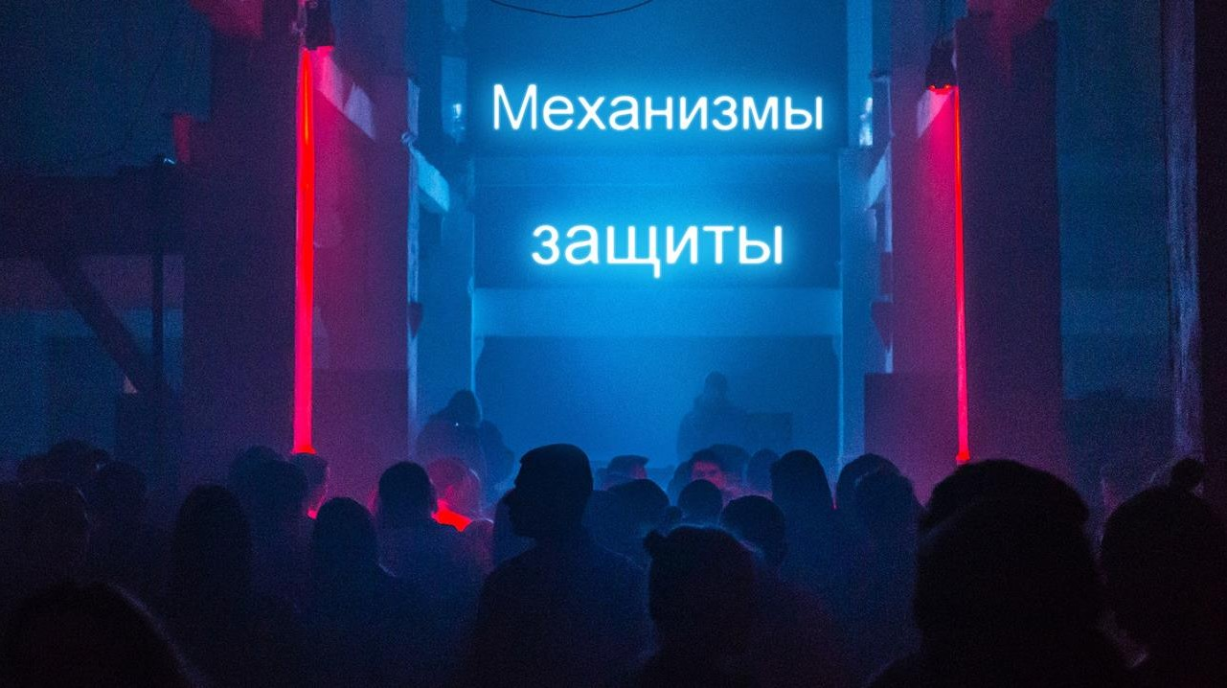

Slide 41

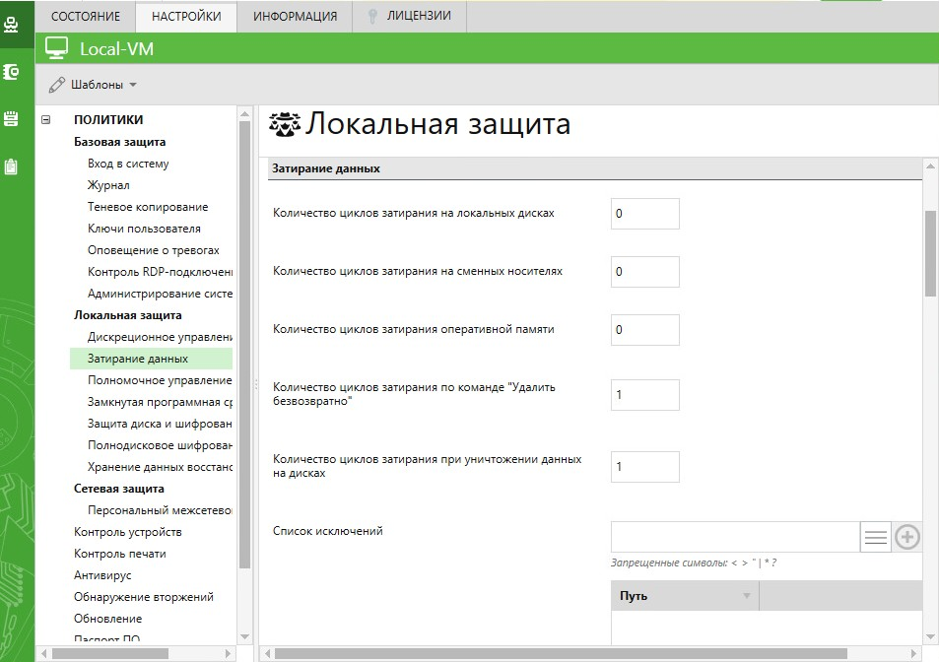
МЕХАНИЗМЫ ЗАЩИТЫ
Затирание данных
Автоматическое затирание удаляемой информации.
Настройка циклов затирания.
Поддержка файловых систем FAT, NTFS и ReFS.
Затирание информации на локальных и сменных носителях.
Работа в оперативной памяти, исключая повторное использование конфиденциальной информации или ПД пользователей после завершения работы программных процессов
и при любых операциях освобождения виртуальной памяти.

Slide 42

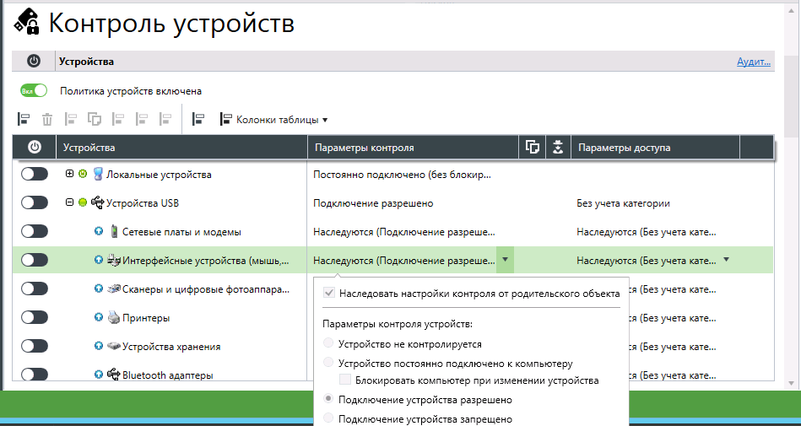
МЕХАНИЗМЫ ЗАЩИТЫ
Контроль устройств
Контроль осуществляется по группам, классам, моделям и отдельным устройствам.
Иерархическое наследование настроек.
Дискреционное и полномочное
управление доступом.
Возможность контроля подключений и отключений устройств.
Возможность блокировки компьютера
при изменении аппаратной конфигурации.
Согласование изменения аппаратной конфигурации у администратора.
Управление перенаправлением устройств в терминальных подключениях.

Slide 43

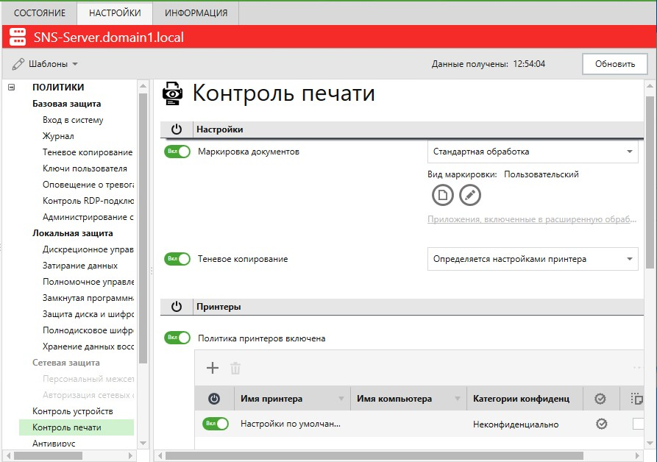
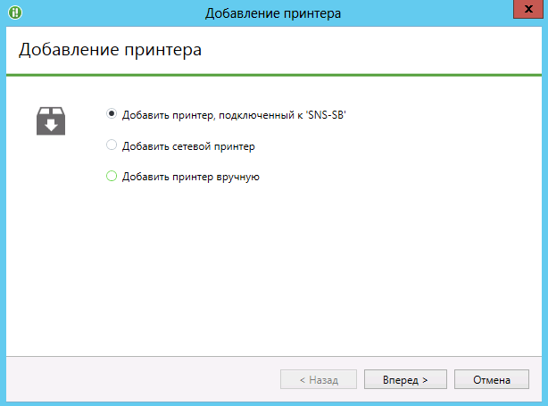
МЕХАНИЗМЫ ЗАЩИТЫ
Контроль печати
Настройка отдельных принтеров и правила для всех подключенных устройств.
Поддержка виртуальных принтеров.
Дискреционное и полномочное управление доступом.
Возможность ограничения уровня конфиденциальности документов для печати.

Slide 44
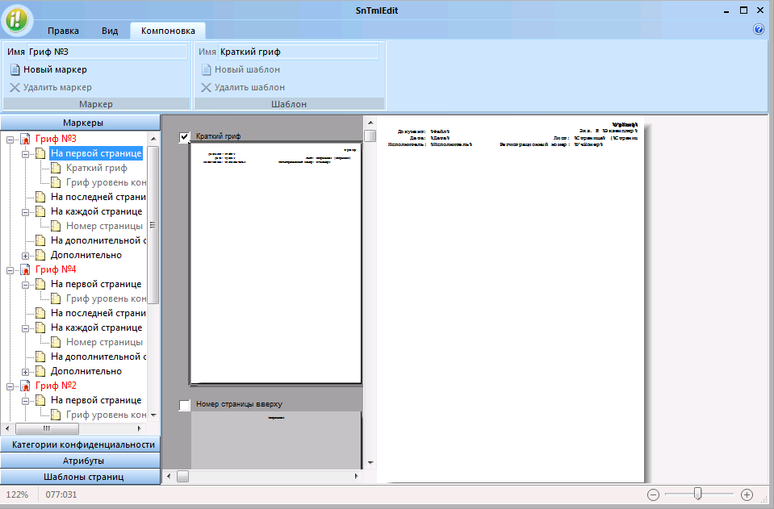
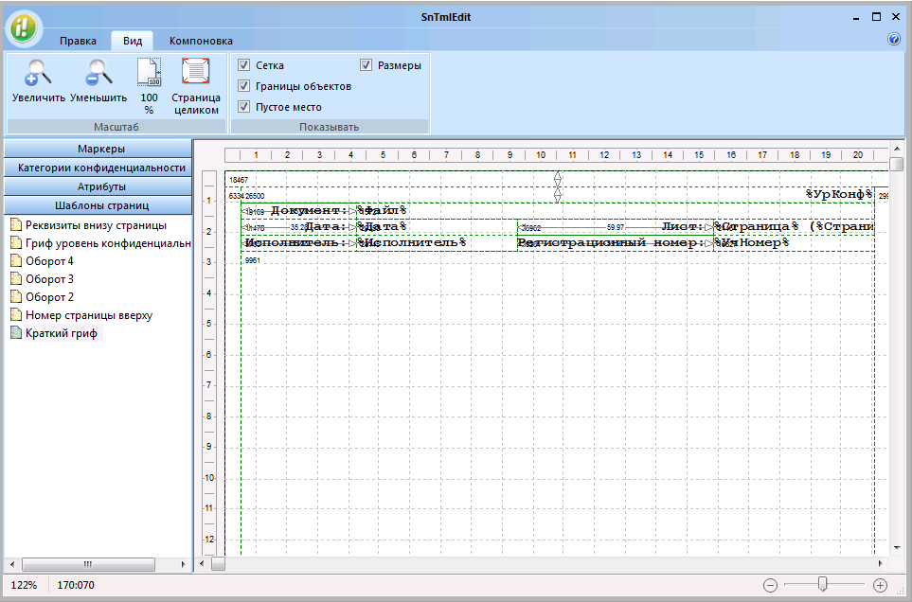
МЕХАНИЗМЫ ЗАЩИТЫ
Маркировка документов
Маркировка выводимых на печать документов.
Разные маркеры в зависимости от уровня конфиденциальности документа.
Полностью настраиваемые маркеры
с возможностью добавления произвольных полей.
Отдельные маркеры для первой и последней страниц.

Slide 45


МЕХАНИЗМЫ ЗАЩИТЫ
Теневое копирование
Теневое копирование файлов, выводимых на съемные носители.
Теневое копирование распечатываемых документов.
Локальное управление теневыми копиями.
Хранение теневых копий в защищенном хранилище.
Возможность расследования инцидентов, связанных с утечками информации.
Контроль заполнения теневого хранилища
с возможностью циклической перезаписи.

Slide 46

МЕХАНИЗМЫ ЗАЩИТЫ
Теневое копирование
Теневую копию можно получить ТОЛЬКО локально, следующими методами:
Из локального ЦУ через запись журнала о сохранении Теневой Копии (по ссылке)
Из папки хранения теневой копии.
При ТК для печати – поток печати сохраняется в файл формата *.xps. (при этом, ТК не включает в себя маркеры)
При ТК для файлов, копируемых на внешние устройства – формат файла не меняется, но он переименовывается по формуле:
дата-номер_объекта_ТК.оригинальное_расширение_файла
Сохранение ТК происходит в следующих папках:
Файл ТК печати:
C:\System Volume Information\SnCloneVault\PRINT\SSID_пользователя\дата-номер_объекта_ТК.xps
Файл ТК на внешние устройства:
C:\System Volume Information\SnCloneVault\FILE\SSID_пользователя\дата-номер_объекта_ТК.оригинальное_расширение

Slide 47


МЕХАНИЗМЫ ЗАЩИТЫ

Slide 48

МЕХАНИЗМЫ ЗАЩИТЫ
Шифрование данных
Зашифрованные контейнеры:
физически – файл на диске, логически – подключаемый виртуальный жесткий диск, вся информация на котором зашифрована.
Хранение ключевой информации –
на электронных ключах или съемных дисках (флешки, дискеты).
Произвольный размер контейнеров.
Возможность автоматического подключения.
Настраиваемые права доступа.
Возможность резервного копирования ключей
шифрования.

Slide 49


МЕХАНИЗМЫ ЗАЩИТЫ
Полнодисковое шифрование
Шифрование данных на носителях информации для предотвращения попыток НСД к конфиденциальной информации.
Поддержка системных и несистемных разделов жестких дисков со структурой GPT и режимом загрузки UEFI.
Поддержка шифрования несистемных разделов жестких дисков со структурой MBR.
Алгоритм шифрования – AES-256. Ключевая информация хранится в зашифрованном виде на незашифрованном разделе ESP.
Для доступа к зашифрованным дискам необходимо ввести пароль, установленный при шифровании данных.

Slide 50



МЕХАНИЗМЫ ЗАЩИТЫ
Паспорт ПО
Предназначен для контроля состава и целостности ПО, установленного
на защищаемых компьютерах.
Распознавание исполняемых файлов.
Сканирование: периодически
по расписанию или в произвольные моменты времени по команде пользователя.
Полученные в результате сканирования данные сравниваются с результатами предыдущего сканирования.
Утверждение данных сканирования в качестве текущего паспорта.

Slide 51




МЕХАНИЗМЫ ЗАЩИТЫ
Межсетевой экран
Фильтрация на сетевом уровне с независимым принятием решений по каждому пакету.
Фильтрация пакетов служебных протоколов (ICMP, IGMP и т.д.) для диагностики и управления работой сетевых устройств.
Фильтрация с учетом входного и выходного сетевого интерфейса для проверки подлинности сетевых адресов.
Фильтрация на транспортном уровне запросов на установление TCP-сессий.
Фильтрация на прикладном уровне запросов к прикладным сервисам (фильтрация по символьной последовательности в пакетах).
Фильтрация с учетом полей сетевых пакетов.
Фильтрация с учетом даты/времени суток.

Slide 52



МЕХАНИЗМЫ ЗАЩИТЫ
Авторизация сетевых соединений
Технологии Kerberos и IPSec, защита от атак типа Man in the middle.
Возможность использовать конкретных пользователей и группы пользователей в правилах межсетевого экрана –
как во входящих, так и в исходящих.
Поддержка гибкого разграничения сетевого доступа для терминальных серверов.
Возможность реализовать программные VLAN’ы.
Возможность сокрытия сетевого трафика
(кодирование информации).

Slide 53



МЕХАНИЗМЫ ЗАЩИТЫ
Антивирус
Использование одного из компонентов:
  Антивирус SNS;
  Антивирус Касперский.
Высокая скорость работы, отличные показатели обнаружения и отсутствия ложных срабатываний.
Сигнатурные и эвристические методы контроля.
Поддержка «белых» списков директорий и
файлов.
Различные профили сканирования, возможность контекстного сканирования из
«Проводника».
Возможность развертывания локальных серверов обновлений с поддержкой каскадных режимов работы.

Slide 54



МЕХАНИЗМЫ ЗАЩИТЫ
Защита от вторжений
Эвристические детекторы сетевых атак – сканирование портов, атаки типа Denial of Service, аномальный сетевой трафик
и т.д.
Сигнатурные детекторы атак.
Возможность временной блокировки атакующих компьютеров.
Наличие команды оперативного снятия
блокировки.

Slide 55



ОВКИ SECRET NET STUDIO
СПОСОБЫ УСТАН
Автономный режим
Сетевой режим

Slide 56

ДОМЕН БЕЗОПАСНОСТИ SECRET NET STUDIO
Домен безопасности – это совокупность компьютеров, пользователей, серверов безопасности и их настроек, логически составляющих контейнер AD.
Несколько доменов безопасности (со своими серверами безопасности) могут образовывать лес доменов.

Slide 57

ДОМЕН БЕЗОПАСНОСТИ SECRET NET STUDIO

Slide 58

ИЕРАРХИЯ ДОМЕНОВ БЕЗОПАСНОСТИ
Для взаимодействия лесов безопасности используется специальный шлюз, который размещается в каждом из
дочерних лесов безопасности. Все они регистрируются на родительском сервере безопасности.
Все леса безопасности, относящиеся к данному серверу, формируют единое объединение
– федерацию.

Slide 59
ЕЙСТ
Контроллер домена Active Directory
МПОНЕНТОВ SNS
TCP 3268, 389
КАНАЛЫ ВЗАИМОД
ВИЯ КО
TCP 3268, 389
TCP 3268, 389
Сервер Безопасности
TCP 445
Клиент SNS
TCP 21327
TCP 21326
Центр управления
TCP 443
TCP 50000-
50003
IIS
Сервер безопасности
CЗИ НСД
Контроль программ и данных (КЦ-ЗПС)
Управление
пользователями
МСЭ
Аутентификация сетевых соединений
Обнаружение вторжений
Kerberos
Сервер аутентификации
TCP 42100
TCP 42088
TCP 42464
TCP 42200
LDS
Настройки SNS, структура подчинения СБ
TCP 443
TCP 445
TCP 50000-
50003
Антивирус
TCP 1433
TCP 43443
СУБД SQL
Журналы SNS
Сервер обновления
сигнатур и базы
антивирусных правил

Slide 60




КАНАЛЫ ВЗАИМОДЕЙСТВИЯ КОМПОНЕНТОВ SNS

Slide 61






КАНАЛЫ ВЗАИМОДЕЙСТВИЯ КОМПОНЕНТОВ SNS

Slide 62
ОБЩИЙ ПОРЯДОК УСТАНОВКИ
Подготовить организационные подразделения и включить в них нужные компьютеры для формирования доменов безопасности
1
Подготовка структуры оперативного управления
Для каждого леса доменов безопасности создать группу пользователей – администраторов леса
2
Создать группы пользователей – администраторов доменов безопасности
3
На компьютере корневого СБ: группы администраторов леса и домена безопасности включить в группу локальных администраторов
4
Установка серверов
безопасности
На компьютере корневого СБ установить ПО сервера безопасности и клиента
5
Выполнить действия 4 и 5 на всех подчиненных серверах безопасности
6
На рабочих местах администраторов Secret Net Studio установить программу управления
Установка Центров управления
7
и централизованное
развертывание клиентов
Установить ПО клиента системы SNS на клиентских компьютерах
8

Slide 63









СХЕМА УЧЕБНОГО СТЕНДА
Учетные записи:
В соответствии с документом «SNS_stand_custom»
192.168.5.2
192.168.5.3
DC
SNS
192.168.5.4
Agent

Slide 64
Порядок сетевого развёртывания
Проверить наличие нужных учётных записей пользователей и групп в AD
Проверить, что на будущем СБ группы администраторов Домена Безопасности – внесены в группу локальных администраторов.
На будущем СБ проверить, что включён компонент Microsoft .NET Framework 3.5
Проверить, что установлен Microsoft .NET Framework .NET 4.5 или выше
Установить Microsoft SQL 2012 или выше (с соблюдением требований)
Для MS SQL включить TCP и задать порт
Установить СБ с соблюдением требований
Установить ЦУ на ARM2
Использовать ЦУ для загрузки SNS в репозиторий, указать лицензию
Использовать ЦУ для развёртывания клиента SNS на СБ
Перезагрузить СБ по окончании установки клиента
Вновь в ЦУ подключиться к СБ и произвести удалённую установку клиента на ARM1 (все защитные механизмы включены)
на ARM2 (все защитные механизмы выключены)

Slide 65





Требования к установке MS SQL
1) Проверить кодовую страницу поиска (Cyrilic)
2) Включить смешанный режим аутентификации, задать пароль для sa записи и добавить в администраторы локальных администраторов
3) После установки, включить TCP протокол, задать порт 1433 и перезапустить сервис SQL.

Slide 66



Требования к установке СБ
1) на этапе выбора охвата Домена Безопасности, оставить OU (выбран автоматически),
а также в качестве имени домена ввести указанное.
2) выбрать нужные группы админов домена безопасности и леса доменов
На этапе выбора SQL вписать «имя_сервера\имя_SQL»,
учётной записью администратора БД задать sa (или любого другого админа SQL) в качестве учётной записи, используемой для доступка к БД –
указать нового пользователя (он будет создан автоматически).
Перезагрузить сервер по окончанию установки.

Slide 67
Важные приготовления
Инструкция по выполнению лабораторных работ находится на сервере SNS (C:/Distrib/SNS_stand_custom.pdf)
Также на сервере SNS в файле C:/Distrib/urls.txt представлены полезные ссылки: на видео по продукту, на страницу продукта, а также
на страницу, где скачать стенд от Код Безопасности.

Slide 68


Slide 69
СПАСИБО ЗА ВНИМАНИЕ!

